Slide 1
Социальный проект
«Заяц для Лизы»
Автор : Черемнова Елизавета,
Руководитель: Пивоварова Д.Г.,
учитель начальных классов
МАОУ Приданниковской СОШ
Красноуфимский округ
2014

Slide 2
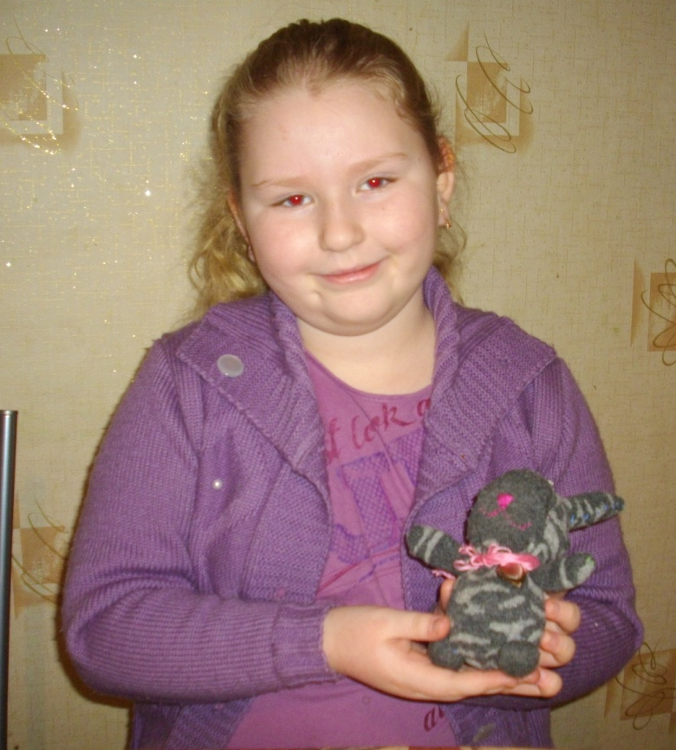
Направление:
научно-техническое («Человек и окружающая среда»);
Проект : мягкая игрушка
Автор проекта: Черемнова Елизавета, 2 класс
Руководитель : Пивоварова Диана Геннадьевна, учитель начальных классов.

Slide 3
Проблема, актуальность, гипотеза
Многие из нас обнаружив носки, которые потеряли пару, просто их выбросят.
Вот и в нашем доме однажды появились такие носочки. Внимательно посмотрев на них, я задумалась: «Можно ли из них что-то сделать полезное, например, мягкую игрушку?»

Slide 4
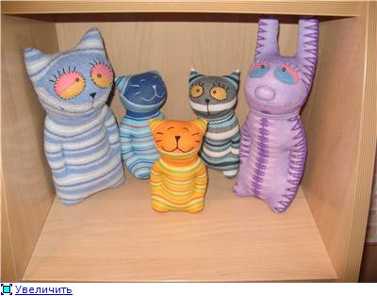
Поиск идей
В интернете я встретила статью о том, что можно использовать старые вещи, например носки, для того, чтобы самому сшить мягкую игрушку. Эта идея мне понравилась. Мне захотелось сделать Зайку.

Slide 5
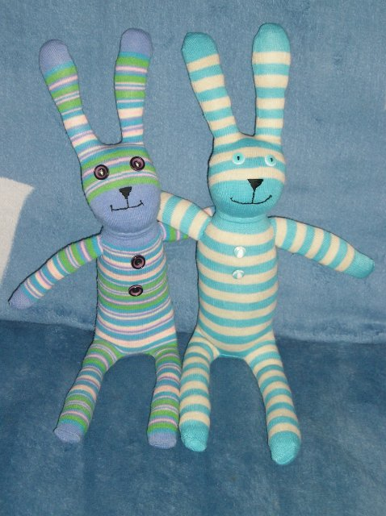
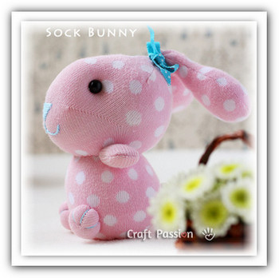
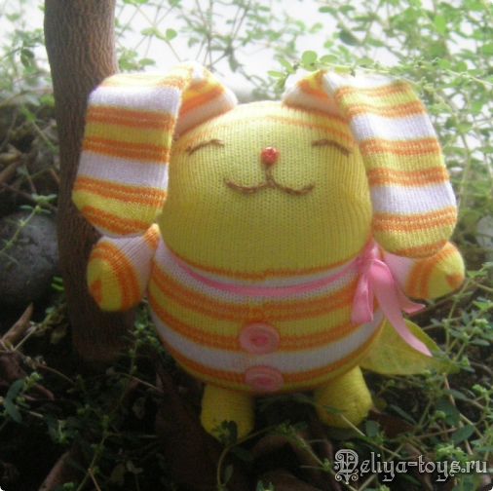
Объект и предмет исследования
Объект исследования:
мягкие игрушки.
Предмет исследования: мягкие игрушки из носков.

Slide 6
Цель, задачи
Цель проекта: сделать мягкую игрушку Зайца для Лизы.
Задачи:
Найти последовательность выполнения Зайца.
Подобрать материалы и инструменты для шитья.
Сшить мягкую игрушку Зайца.

Slide 7
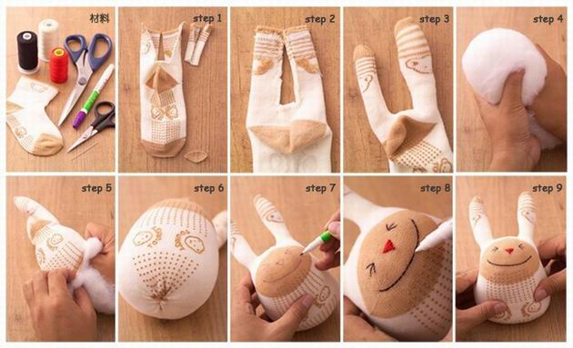
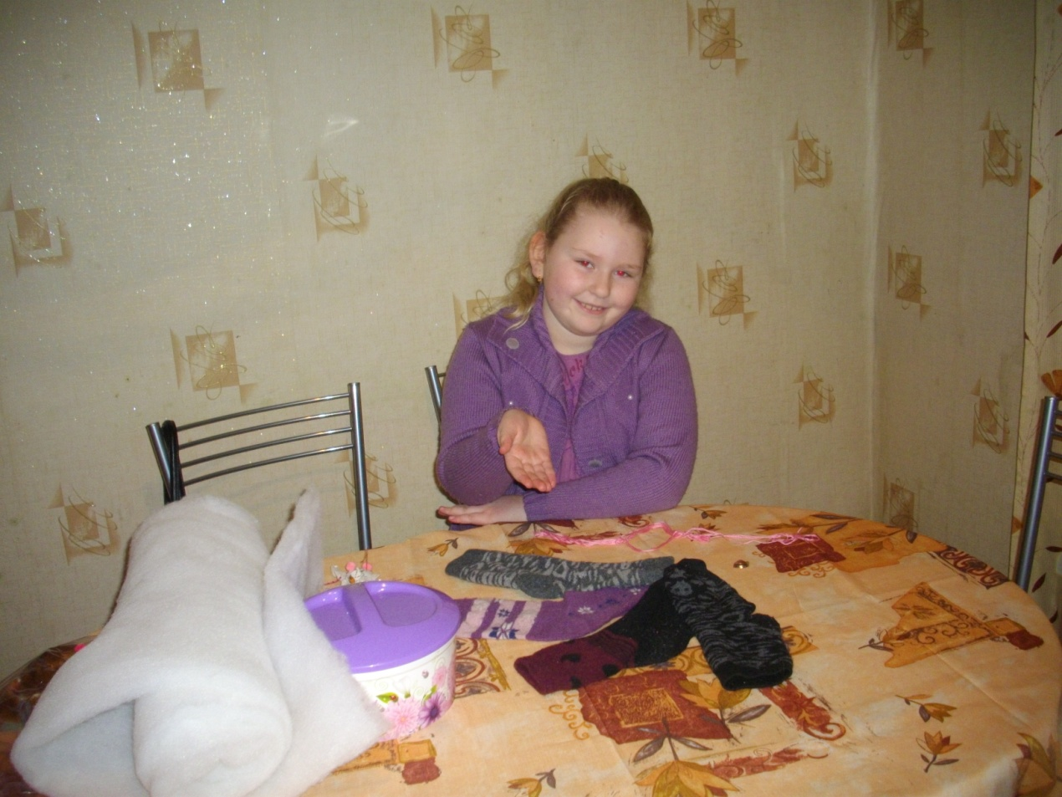
Всё готово,
пора начинать

Slide 8
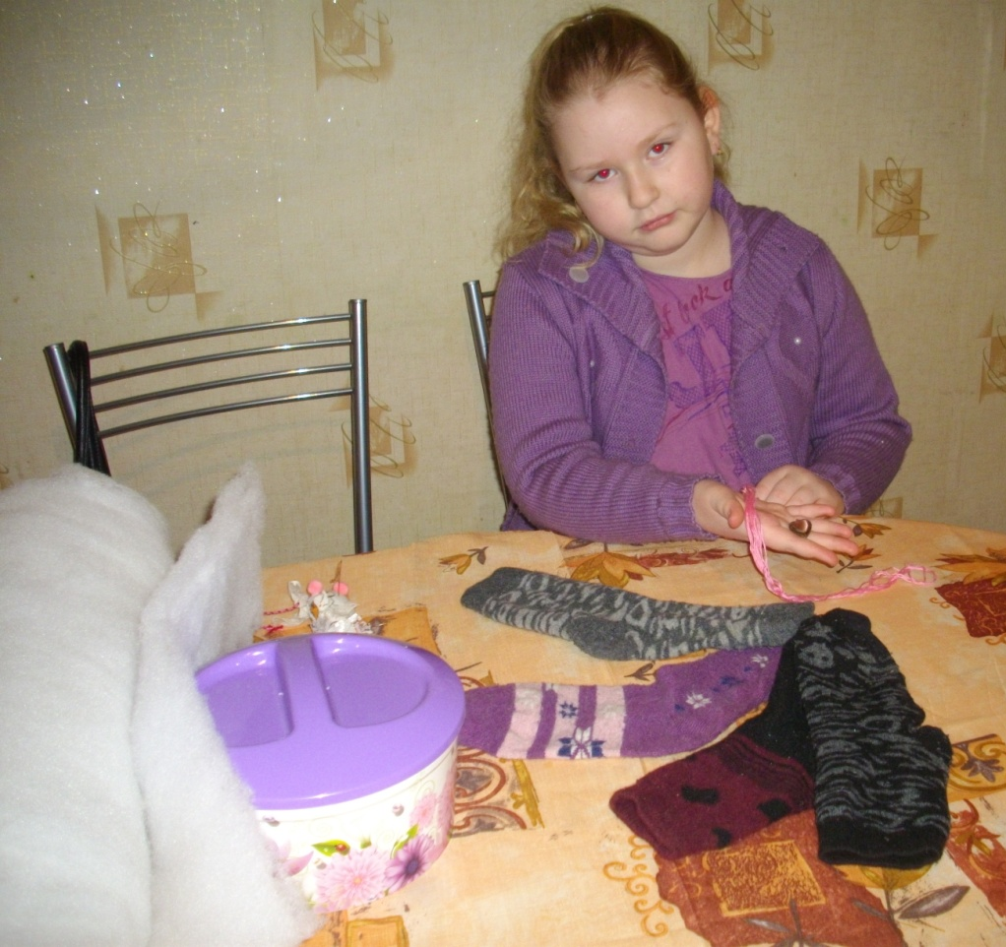
Берем носок, ножницы, нитки для прошивки "запчастей" и для вышивания личика зверюшки, синтепон и что-то для шейки малыша. Можно для украшения использовать атласную ленточку, красивую толстую веревочку, а у меня нашлись остатки пряжи.
Носок лучше выбирать без каких-либо надписей и желательно без особых узоров, иначе достаточно сложно работать и совмещать детали. Я выбрала серенький с небольшим рисунком, розовые нитки пряжи.

Slide 9
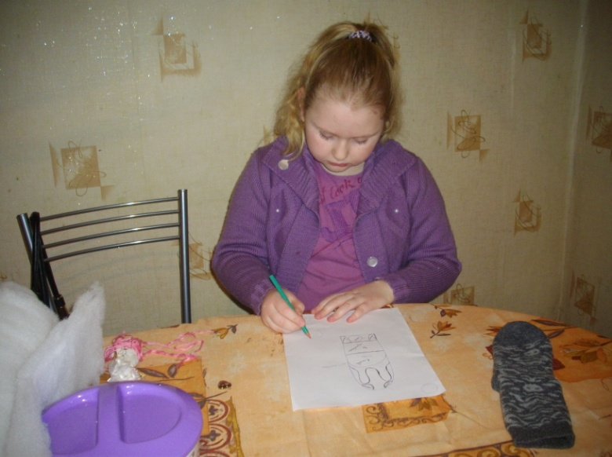
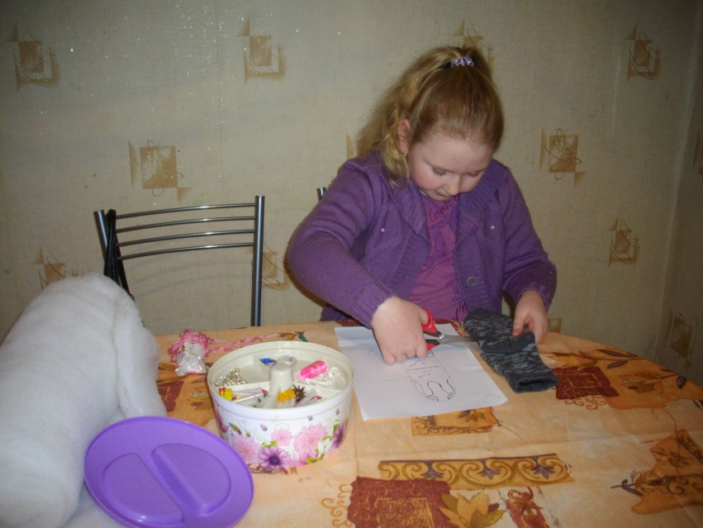
Помни: при работе необходимо соблюдать правила работы с иглой, ножницами, быть аккуратными и внимательными. Рабочее место должно быть хорошо освещено.
Необходимо подготовить чертеж каждой детали.
Можно обойтись и без чертежа, а вырезать все детали на глаз. Но это способ для опытных
швей, а я только учусь, поэтому следовала чертежу.

Slide 10
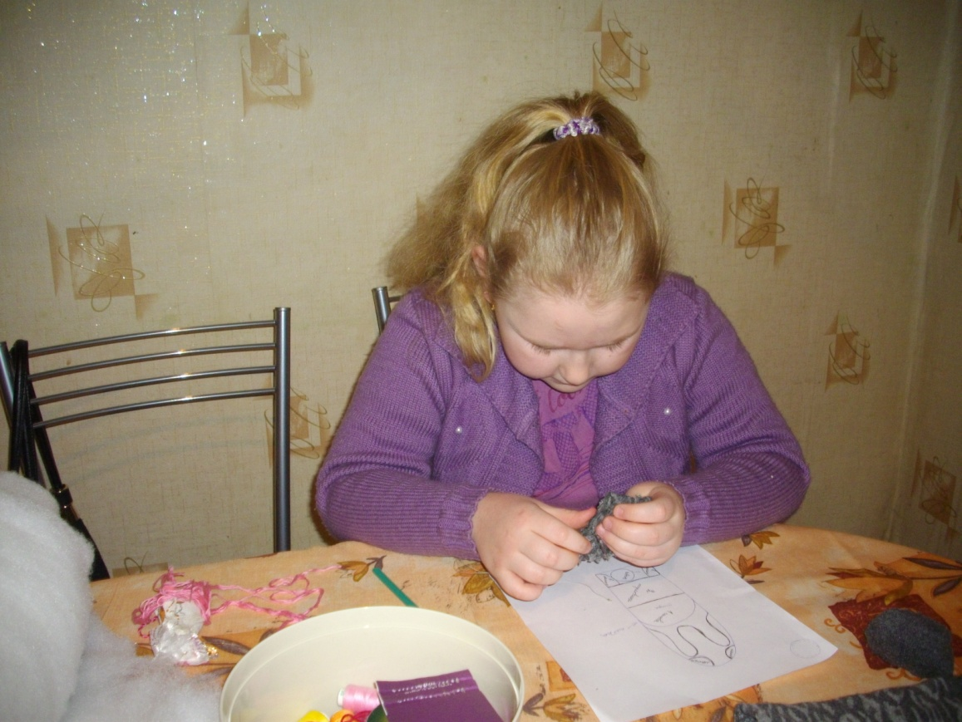
Теперь нужно прошить на швейной машине или вручную по выкройке головку с ушами, лапки, другие детали.

Slide 11
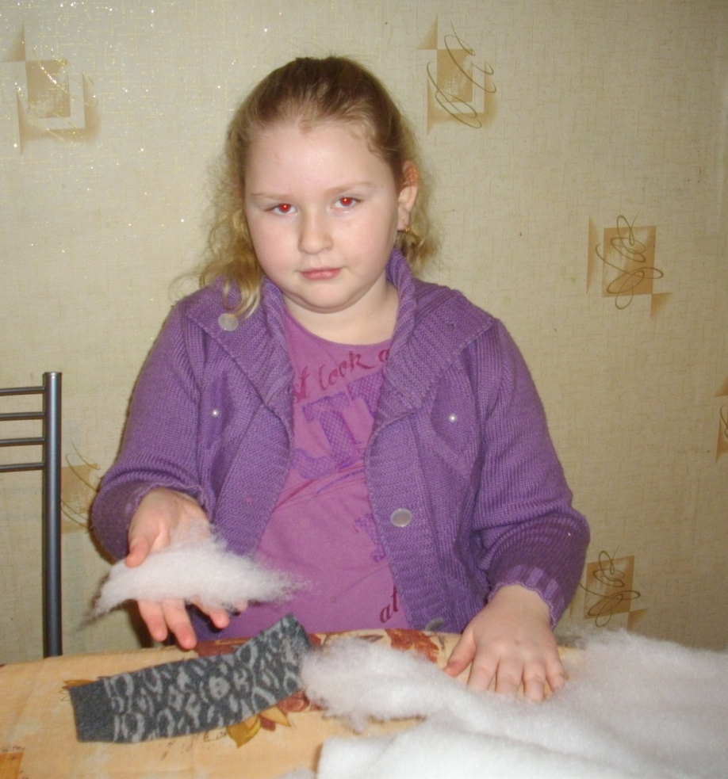
Далее нам понадобится синтепон. Нужно подготовить из него наполнитель для каждой детали, для этого разделив на мелкие кусочки. Набиваем плотно все детали, но так, чтобы он не был сильно твердым или слишком мягким.

Slide 12
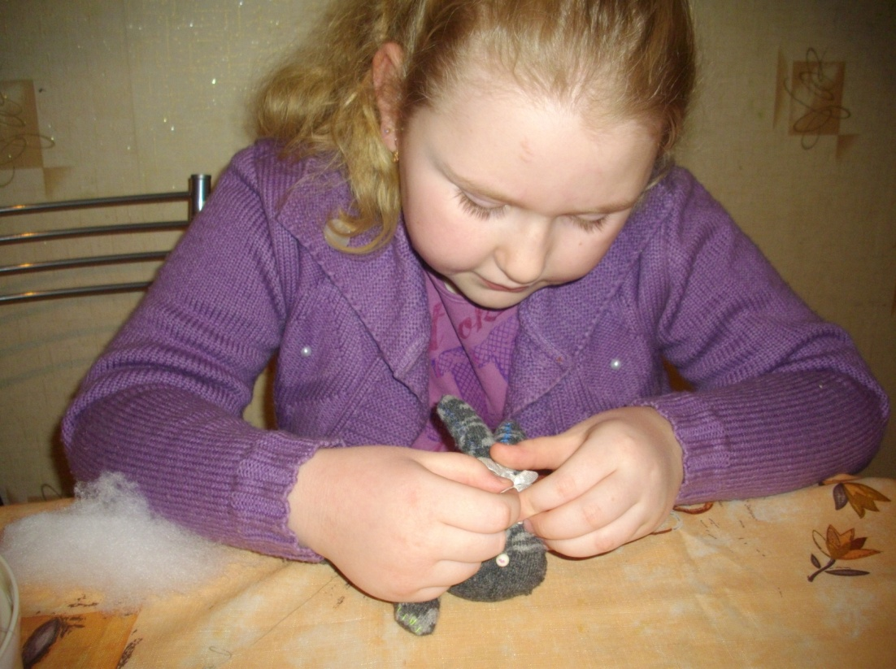
Сшиваем все детали – и наш зайчик оживает! Теперь вышиваем личико. Это очень увлекательный процесс. Нужно подумать, что бы пошло зайчику и что бы вы хотели сделать, затем аккуратненько тоненько рисуем (желательно карандашом того же цвета, что и будущая вышивка - тогда карандаш будет незаметен) и вышиваем мордочку, пришиваем глазки из бусинок. .

Slide 13
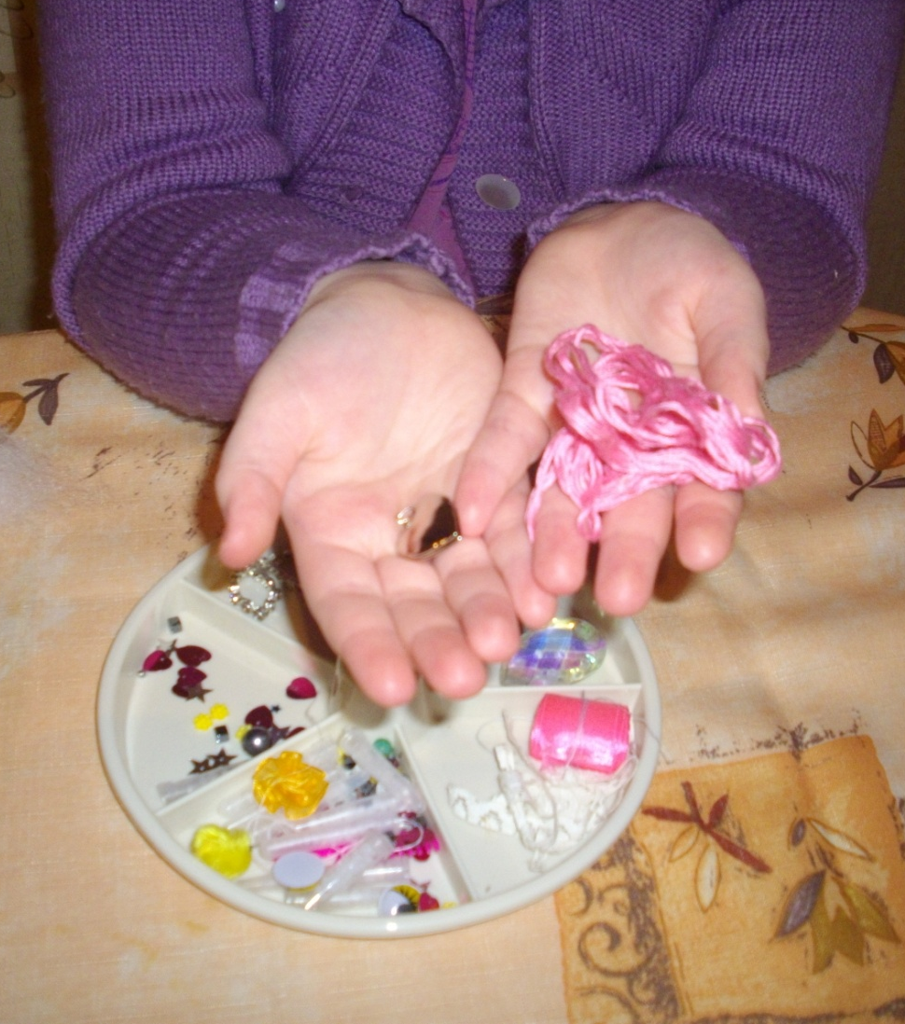
Я решила украсить зайца шарфиком из розовых ниток и подарить ему свой старенький медальон.

Slide 14
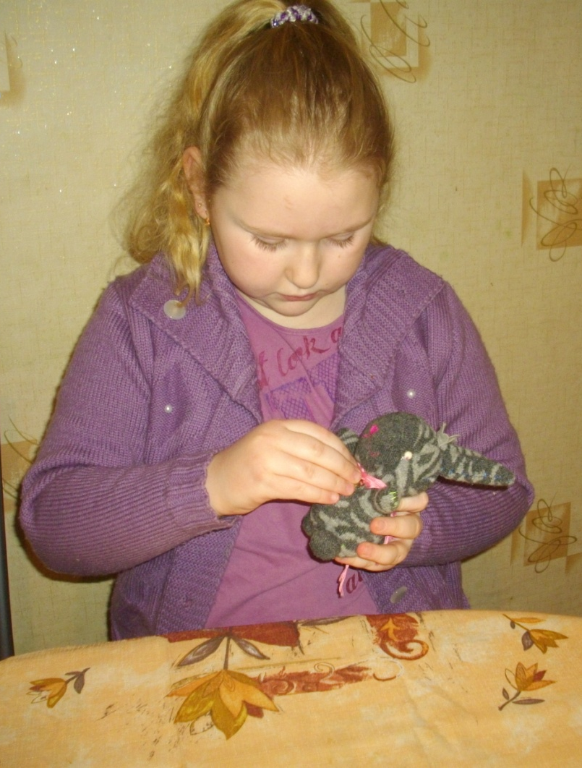
Осталось лишь принарядить малыша и все – старая вещь получила новую жизнь, а в нашем доме появилась игрушка, сделанная моими руками из уже ненужных вещей.

Slide 15
С днем рождения, малыш!

Slide 16
Заключение
Мне очень понравилось шить моего Зайчишку. Из ненужной вещицы получилась замечательная игрушка!
А ещё я научилась кроить зайца из носка, пользоваться швом «через край», пришивать бусинки, училась фантазировать.

Slide 17
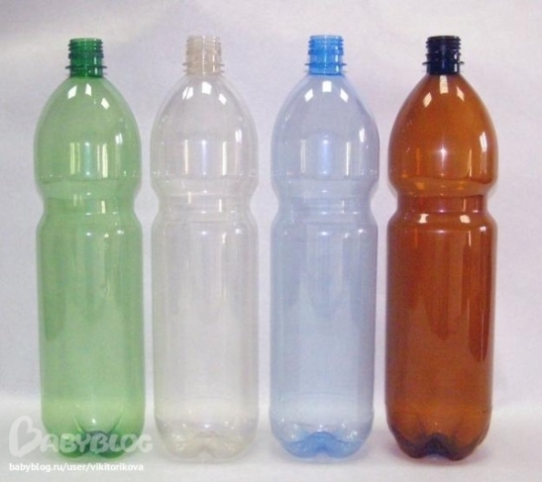
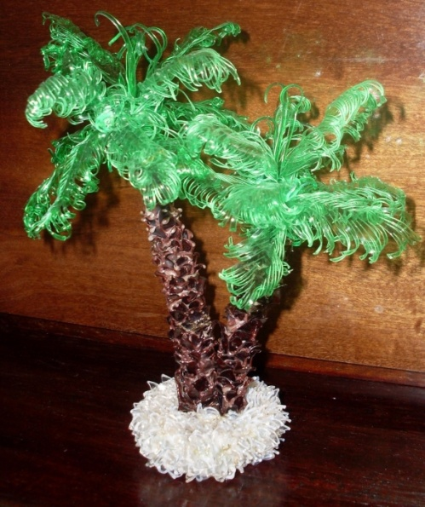
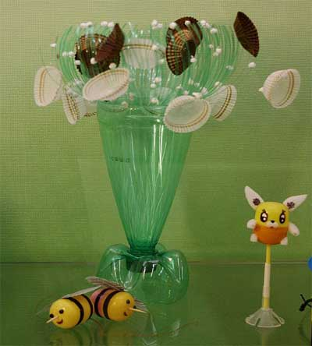
Вывод: прежде, чем выбрасывать «ненужные вещи», необходимо подумать, быть может возможно вдохнуть «вторую жизнь» в эту вещь, нужно только пофантазировать. Так мы
СОХРАНИМ ПЛАНЕТУ ЧИСТОЙ И СДЕЛАЕМ ЕЁ КРАСИВОЙ!

Slide 18
Творческих
Вам успехов!

